Slide 1
Лекция 8
Изучение выявления Вредоносного ПО моделями машинного обучения

Slide 2
Классификация
Алгоритмы машинного обучения:
Дерево решений (Decision tree);
Случайный лес (Random forest);
XGBoost;
CatBoost;
AdaBoost
Notes:
Модели машинного обучения и нейронных сетей используются в модуле обработки и анализа данных OMSystem.

Slide 3
Этапы выявления Malware с помощью машинного обучения
Сбор данных
Для обучения модели необходима большая выборка файлов и сетевых данных, содержащих как вредоносное ПО, так и чистые файлы.
Источники данных:
VirusTotal, MalwareBazaar, Malicia Dataset – базы вредоносного ПО
Логи антивирусов и IDS-систем (Snort, Suricata)
Образцы исполняемых файлов (PE-файлы в Windows, ELF-файлы в Linux)
Сетевой трафик (Wireshark, NetFlow)
Типы данных:
Статические признаки (размер файла, хеши, секции PE, импортированные библиотеки)
Динамические признаки (поведение в виртуальной среде, анализ API-вызовов)
Сетевой анализ (аномалии в HTTP, DNS-запросах, командно-контрольные сервера)

Slide 4
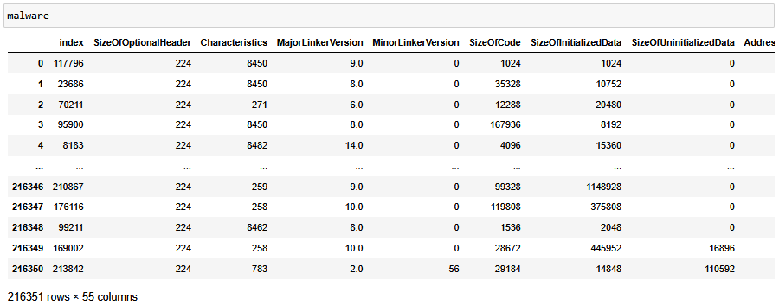
Этапы выявления Malware с помощью машинного обучения

Slide 5
Этапы выявления Malware с помощью машинного обучения
Предобработка данных
Данные необходимо очистить и подготовить к обучению.
Действия:
Удаление дубликатов и выбросов
Приведение категориальных данных к числовому виду
Нормализация признаков (например, MinMaxScaler)
Feature Engineering – создание новых признаков (например, частота API-вызовов)

Slide 6
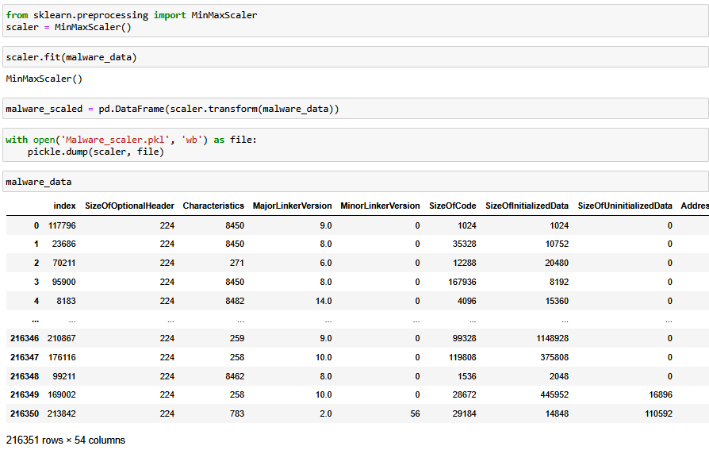
Этапы выявления Malware с помощью машинного обучения

Slide 7
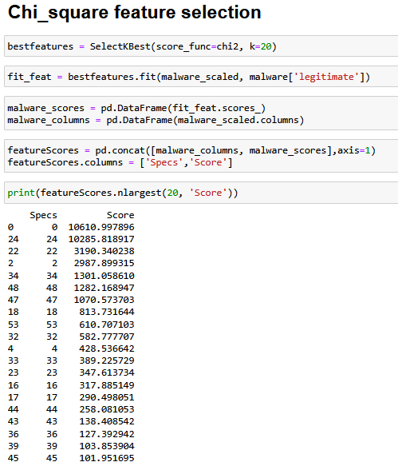
Этапы выявления Malware с помощью машинного обучения

Slide 8
Этапы выявления Malware с помощью машинного обучения
Разделение данных на обучающую и тестовую выборки
Данные разделяются следующим образом:
Обучающая выборка (Train Set): 70-80% данных
Тестовая выборка (Test Set): 20-30% данных
Дополнительно можно использовать кросс-валидацию (k-fold cross-validation) для более точной оценки моделей.

Slide 9
Дерево решений
Дерево решений– метод обучения с учителем, который использует набор правил для принятия решений подобно тому, как человек принимает решения. В данном методе данные разделяются на подмножества в зависимости от определенных признаков, отвечая на определенные вопросы до тех пор, пока все точки данных не будут принадлежать определенному классу. Таким образом, образуется древовидная структура с добавлением узла для каждого вопроса. Первый узел является корневым узлом (root node). При классификации документов на первом этапе выбирается слово, и все документы, содержащие его, помещаются в одну сторону, а документы, не содержащие его, помещаются в другую сторону. В результате образуются два датасета. После этого в этих датасетах выбирается новое слово, и все предыдущие шаги повторяются. Так продолжается до тех пор, пока весь датасет не будет разделен и присвоен конечным узлам. Если в конечном узле все точки данных однозначно соответствуют одному и тому же классу, то класс узла точно определен. В случае смешанных узлов алгоритм присваивает данному узлу класс с наибольшим числом точек данных, относящихся к нему.

Slide 10
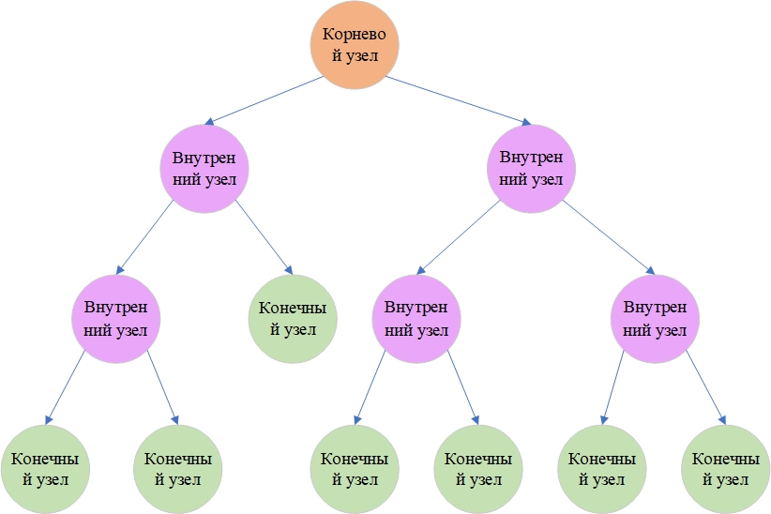
Дерево решений

Slide 11
Случайный лес
Случайный лес– популярный алгоритм машинного обучения, основанный на концепции ансамблевого обучения. В данной концепции несколько классификаторов объединяются для улучшения производительности модели. Случайный лес состоит не из одного, а из множества деревьев решений. В задачах классификации каждый документ независимо кдассифицируется всеми деревьями. Класс документа определяется на основе наибольшего числа голосов среди всех деревьев.
Алгоритм случайного леса имеет следующий ряд особенностей и преимуществ:
Довольно быстро обучается.
Эффективно обрабатывает датасеты с большим числом признаков.
Выполняет предсказание данных с очень высокой точностью.
Показывает хорошую эффективность даже при наличии большого числа пропусков данных.
Хорошо обрабатываются как непрерывные, так и дискретные признаки.
Обладает высокой масштабируемостью.

Slide 12
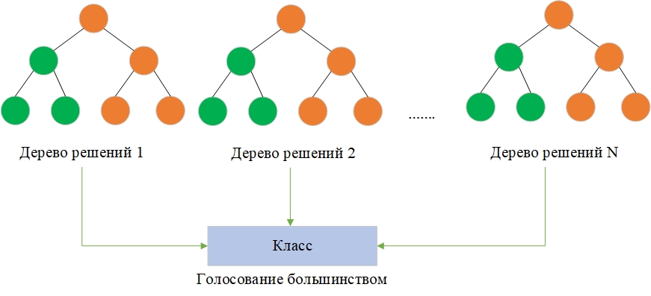
Случайный лес

Slide 13

XGboost
XGboost (eXtreme Gradient Boosting) – оптимизированный продвинутый алгоритм машинного обучения, использующий принцип бустинга. Он имеет хорошую производительность и решает большинство проблем регрессии и классификации. Использование ансамблевой техники подразумевает, что ошибки предыдущих шагов устраняются в новой модели. Отклонения прогнозов обученного ансамбля вычисляются на обучающем наборе на каждой итерации. Таким образом, оптимизация выполняется путем добавления новых древовидных прогнозов в ансамбль, уменьшая среднее отклонение модели. Эта процедура продолжается до тех пор, пока не будет достигнут требуемый уровень ошибки или критерий ранней остановки (максимальное количество деревьев или достижение заданной точности).

Slide 14
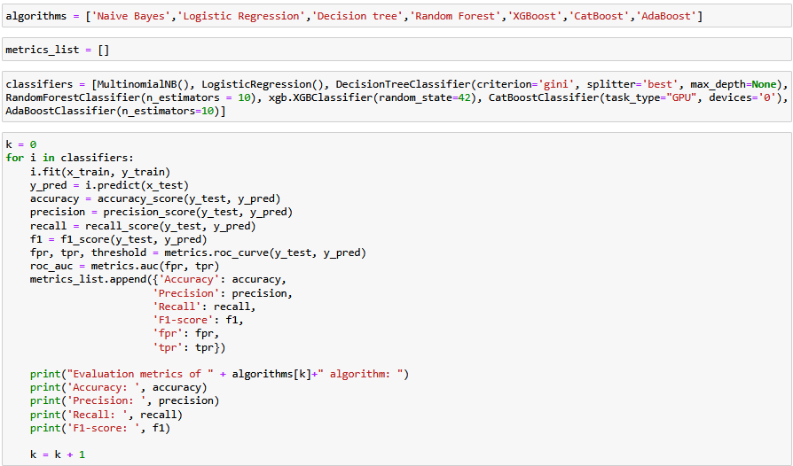
Этапы выявления Malware с помощью машинного обучения

Slide 15
СПАСИБО ЗА ВНИМАНИЕ!!!

